Slide 1
Предметно-развивающая среда в средней группе №9 ДОУ
Правильно организованная развивающая среда позволяет каждому малышу найти занятие по душе, поверить в свои силы и способности, научиться взаимодействовать с педагогами и со сверстниками, понимать и оценивать их чувства и поступки, а ведь именно это и лежит в основе развивающего обучения. Свободная деятельность детей помогает им самостоятельно осуществлять поиск, включаться в процесс исследования, а не получать готовые знания от педагога, это позволяет развивать такие качества, как любознательность, инициативность, самостоятельность, способность к творческому самовыражению.

Slide 2
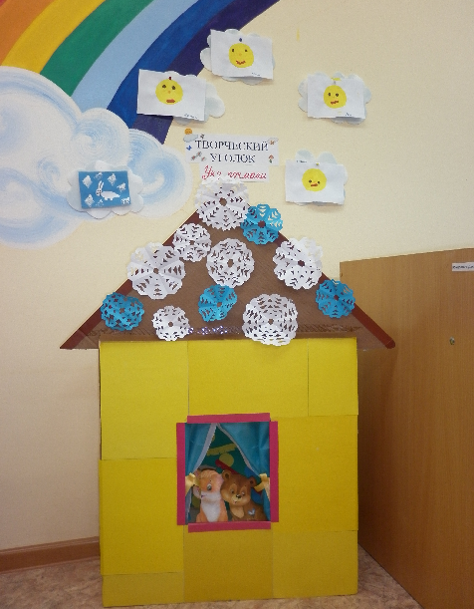
Уголок творчества
Творчество позволяет ребенку отразить в изобразительных образах свои впечатления об окружающем, выразить свое отношение к ним. Вместе с тем художественное творчество имеет неоценимое значение.

Slide 3
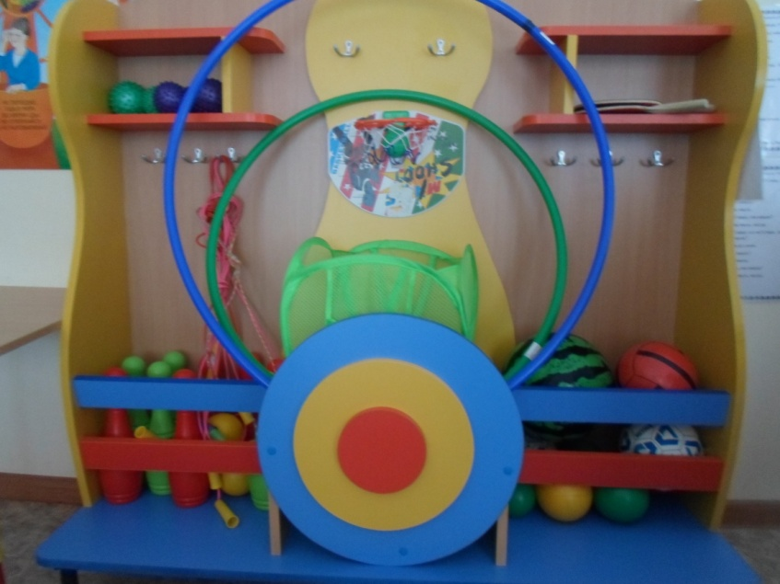
Физкультурный уголок
Задачи:развитие разнообразного движения, двигательного творчества и качества движения;ознакомление с пособиями и правилами пользования ими.

Slide 4
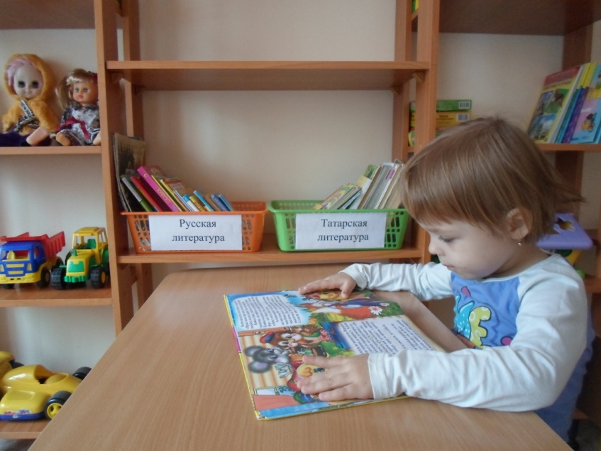
Книжный уголок
Задачи:формирование навыка слушания, умения обращаться с книгой; формирование и расширение представлений об окружающем.

Slide 5
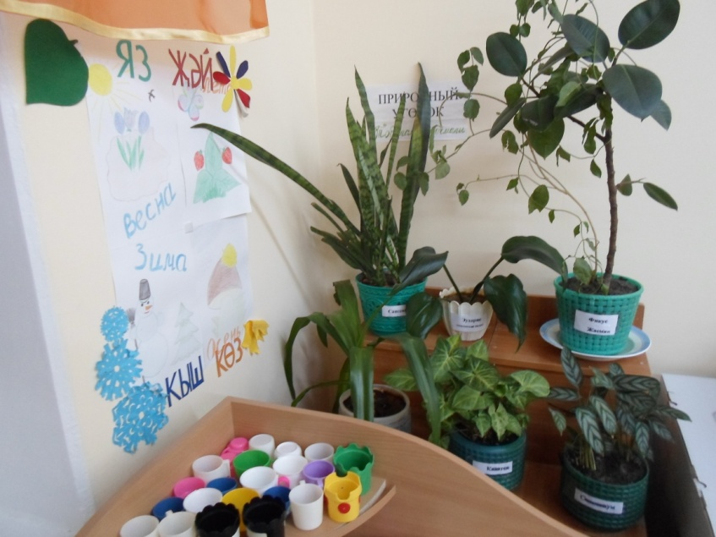
Природный уголок
Задачи:
экологическое воспитание и образование детей.

Slide 6
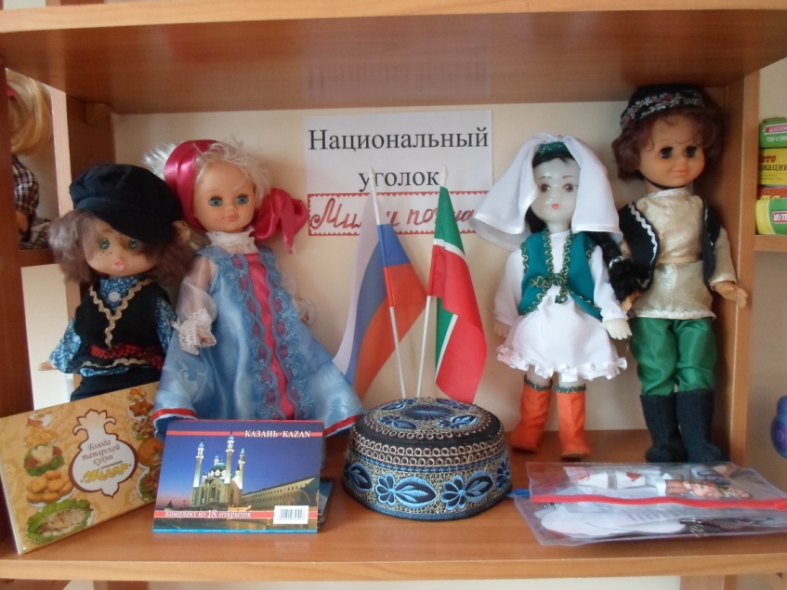
Национальный уголок
Задачи: расширить представление ребенка об образе жизни людей, населяющих РТ, их обычаях, традициях, фольклоре на основе познания.

Slide 7
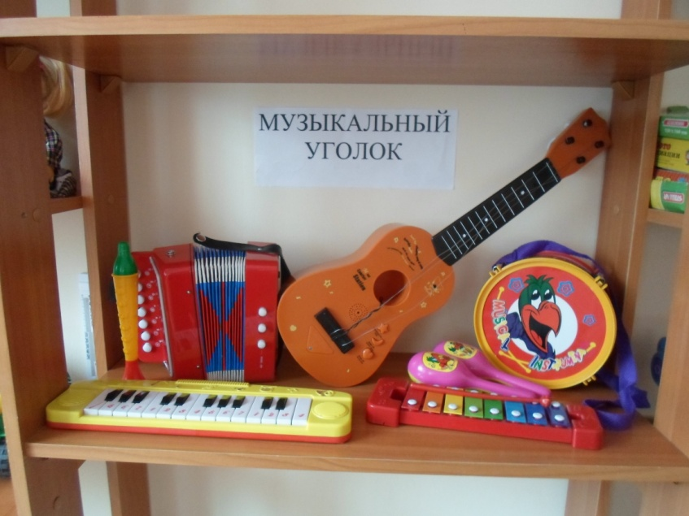
Музыкальный уголок
Задачи:
развитие слухового восприятия и внимания; формирование исполнительских навыков.

Slide 8
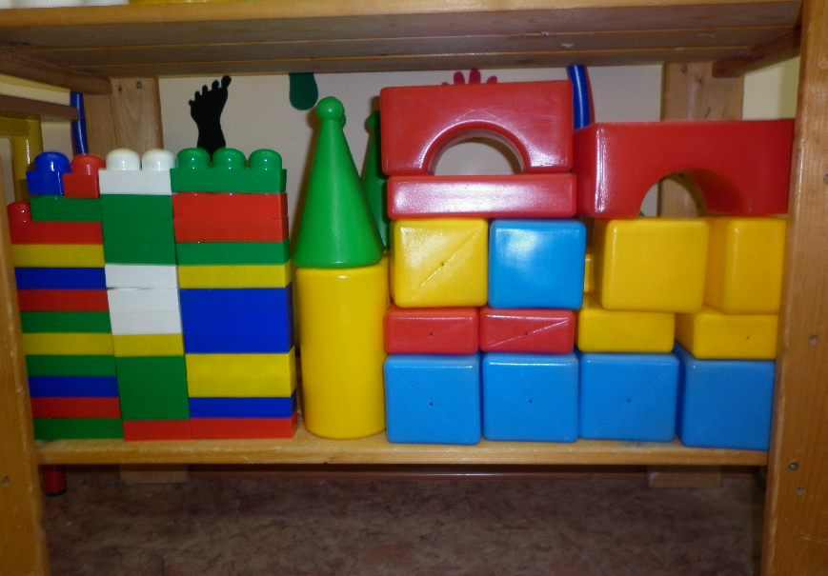
Уголок конструирования
Задачи:развивать представления об основных свойствах геометрических форм,развивать навыки сотворчества со взрослыми, развивать мелкую моторику пальцев рук и т.д.

Slide 9
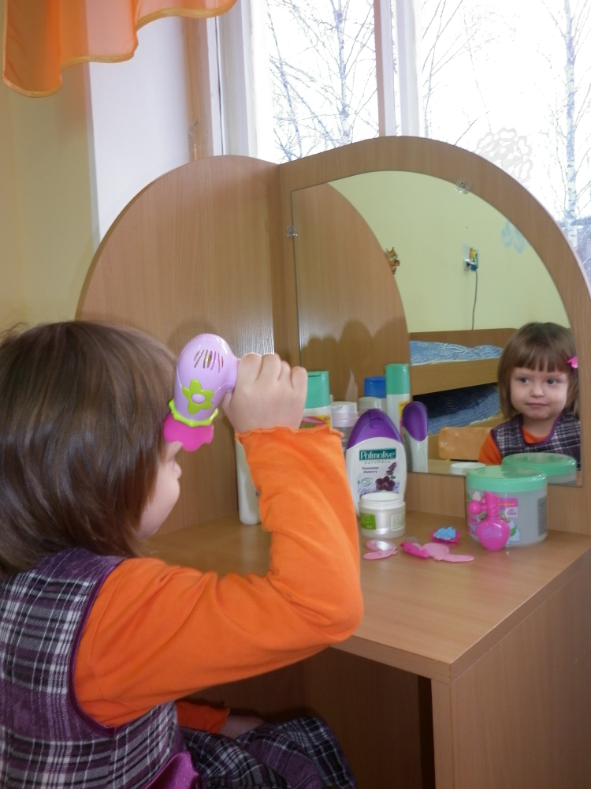
Уголок сюжетно-ролевых игр
Задачи:
формирование ролевых действий;формирование коммуникативных навыков в игре;развитие подражательности и т.д.

